Slide 1

Comune di Sulbiate
Variante Piano di Governo del Territorio
Valutazione Ambientale Strategica
Sulbiate, 28 marzo 2022

Slide 2
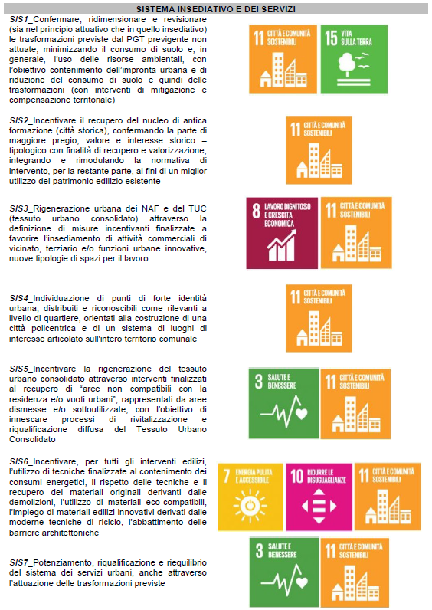
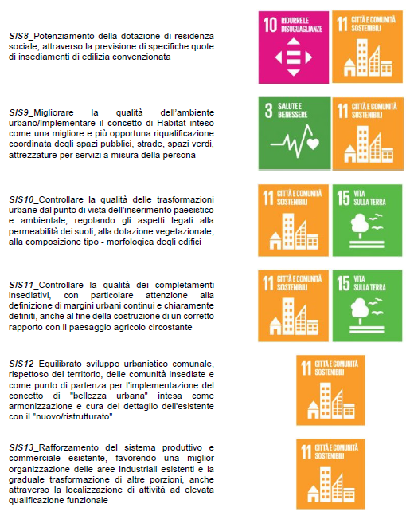
VAS – Analisi di coerenza SDG2030

Slide 3
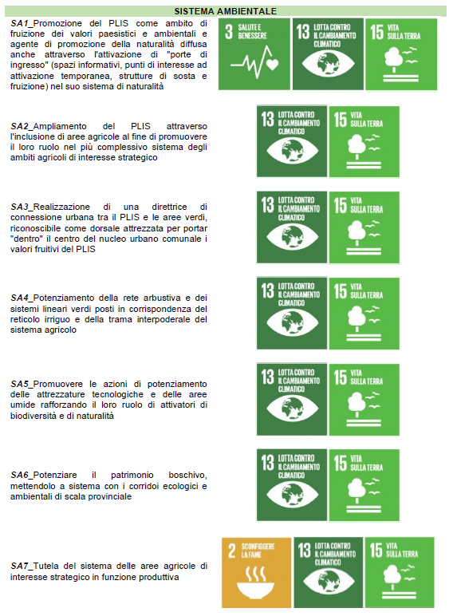
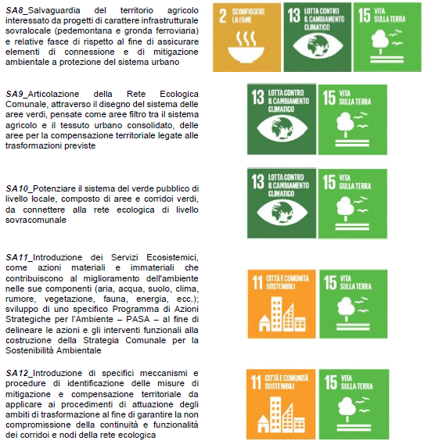
VAS – Analisi di coerenza SDG2030

Slide 4
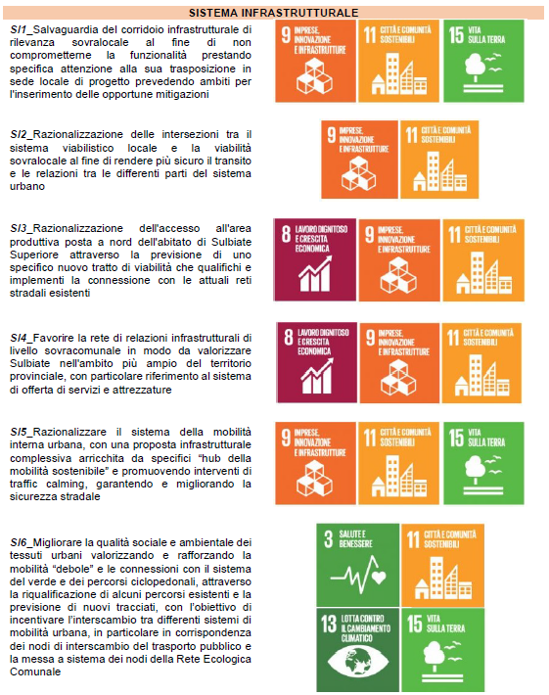
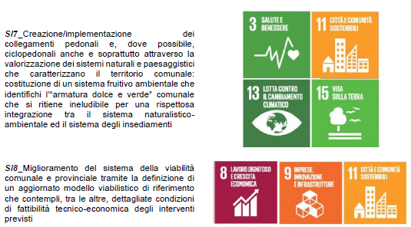
VAS – Analisi di coerenza SDG2030
Coerenza esterna p/p sovraordinati:
Piano Territoriale Regionale (PTR) e Piano Paesaggistico Regionale (PPR)
Piano Territoriale di Coordinamento Provinciale (PTCP) della Provincia di Monza Brianza.

Slide 5
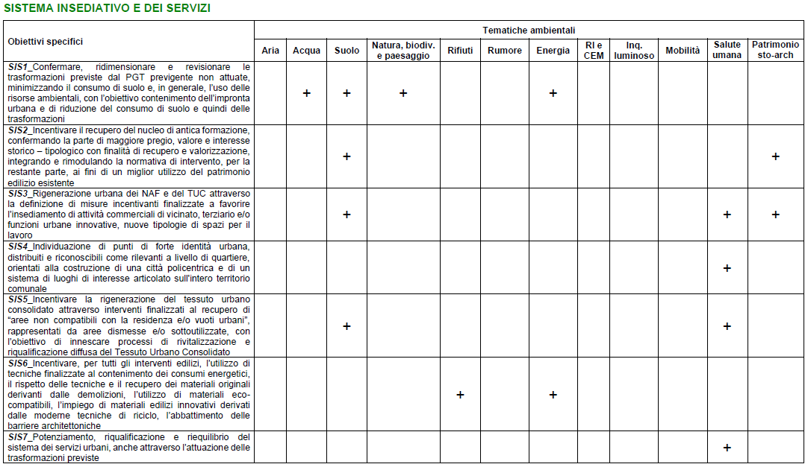
VAS – Valutazione effetti ambientali

Slide 6
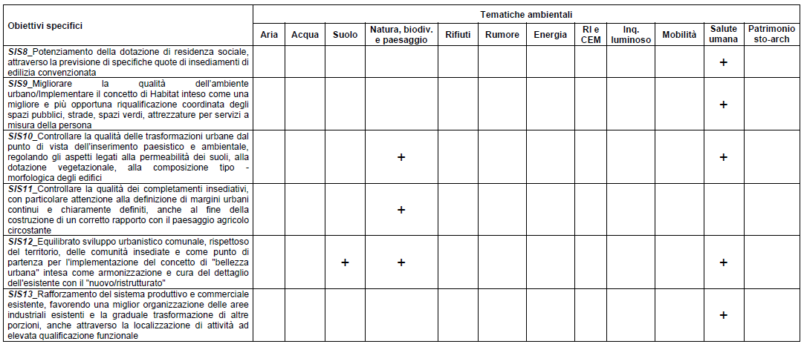
VAS – Valutazione effetti ambientali

Slide 7
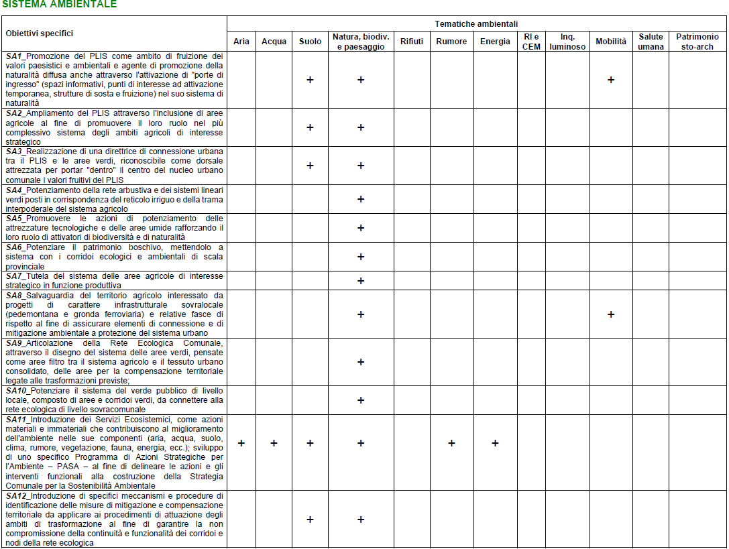
VAS – Valutazione effetti ambientali

Slide 8
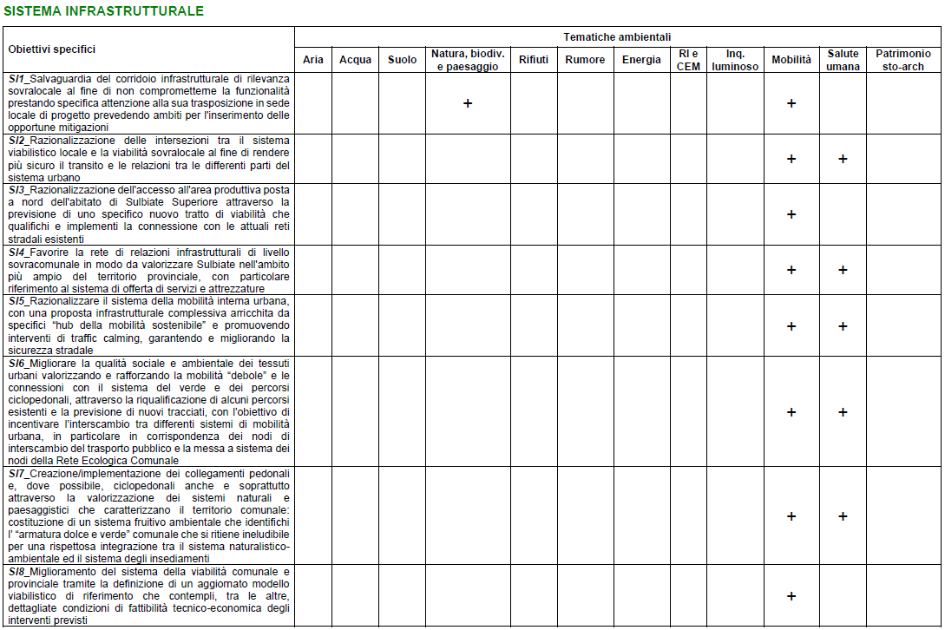
VAS – Valutazione effetti ambientali

Slide 9
VAS – Valutazione effetti ambientali
Assenza di impatti negativi e una forte impronta sostenibile data alla variante di PGT con particolare riferimento a:
riduzione del consumo di suolo
riqualificazione del centro storico, dei NAF e delle aree dismesse
tutela, incremento e valorizzazione delle aree naturali e agricole in un’ottica di rete sovracomunale
incremento dei servizi e della mobilità sostenibile e attenzione al corretto inserimento delle infrastrutture stradali di programmazione sovraordinata.

Slide 10
PGT – Valutazione effetti ambientali DdP
Il Documento di Piano non prevede nuove trasformazioni urbane, ma solo la riconferma delle previsioni di trasformazione già contenute nel PGT previgente che subiscono comunque una riduzione riguardo le volumetrie previste. Si tratta di previsioni con destinazione d’uso prevalente residenziale, per un carico insediativo complessivo pari a 351 abitanti teorici insediabili.
Poiché la variante al PGT attribuisce ad alcuni di tali ambiti la possibilità di un aumento volumetrico pari al 15% rispetto all'indice loro attribuito, al fine di destinare i potenziali introiti a specifici interventi di miglioramento delle prestazioni energetiche degli edifici, incremento dei servizi e del verde, mobilità sostenibile, ecc., la stima degli abitanti insediabili potrebbe incrementare di 79 unità.

Slide 11
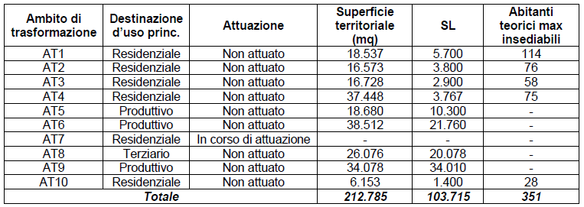
PGT – Valutazione effetti ambientali DdP

Slide 12
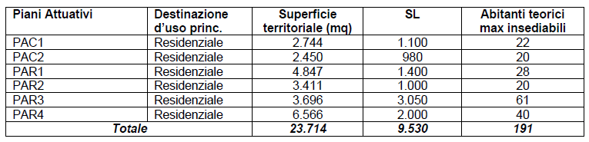
PGT – Valutazione effetti ambientali PdR
All’interno del Piano delle Regole sono previsti due Piani Attuativi di Completamento (PAC) e quattro Piani Attuativi di Recupero (PAR) a destinazione d’uso residenziale, per un carico insediativo teorico pari a 191 unità. Anche in questo caso, poiché la variante al PGT attribuisce la possibilità anche ai PAC e ai PAR di un aumento volumetrico pari al 15% rispetto all'indice loro attribuito, la stima degli abitanti insediabili potrebbe incrementare di 29 unità.

Slide 13
PGT – Valutazione effetti ambientali PdS
La variante al PGT, con riferimento al Piano dei Servizi, prevede la realizzazione di alcuni servizi ritenuti fondamentali per il conseguimento degli obiettivi di funzionalità urbana quali: impianto tecnologico, servizi istituzionali, spazi per la mobilità e i parcheggi, aree a verde.
A questi servizi è riconosciuto un indice urbanistico compensativo pari a IT = 0,1 mq/mq da utilizzarsi nel tessuto urbano consolidato; tale indice urbanistico compensativo non comporta un incremento di abitanti teorici.

Slide 14
VAS – Valutazione effetti ambientali
Consumo di suolo
La superficie territoriale coinvolta dagli AT e dai PA ammonta a 236.499 mq, con un incremento complessivo del suolo urbanizzato dello scenario di piano rispetto ad oggi pari al 18% circa. Le superfici territoriali rispondono a destinazioni d’uso e livelli di edificazione e impermeabilizzazione del suolo ampiamente differenti:
• l’Ambito AT1 è un recupero di un’area dismessa e quindi già edificata
• l’Ambito AT3 risulta essere in parte già edificato (30% circa)
• l’Ambito AT5 risulta essere in parte già edificato (50% circa)
• i PAR sono tutti Piani Attuativi di Recupero di aree già urbanizzate.
Il consumo di suolo effettivo ammonta approssimativamente a 185.100 mq che sale a 198.100 mq circa se sommiamo a tale cifra complessiva la superficie territoriale destinata alla realizzazione dei servizi fondamentali che implicano una edificazione (ampliamento cimitero, parcheggi, vasca volano). L’incremento complessivo del suolo urbanizzato dello scenario di piano rispetto ad oggi, risulterebbe quindi essere pari al 15% circa.

Slide 15
VAS – Valutazione effetti ambientali
Abitanti teorici insediabili
Gli incrementi previsti sono i seguenti:
• Ambiti di trasformazione – 351 abitanti teorici insediabili, incrementabili di 79 unità con i meccanismi premiali legati ad alcune trasformazioni
• PAC/PAR – 191 abitanti teorici insediabili, incrementabili di 29 unità con i meccanismi premiali legati ad alcune trasformazioni.
Lo scenario di piano introduce un quantitativo di abitanti teorici insediabili che oscilla da 542 unità a 650 unità.
L’aumento complessivo rispetto alla popolazione residente oscilla da 12% a 15% circa rispetto alla popolazione oggi presente.

Slide 16
VAS – Valutazione effetti ambientali
Confronto tra scenario di Piano e scenario tendenziale
in termini di consumo di suolo e di impatti potenzialmente generati dall’attuazione dei due scenari, risulta preferibile lo scenario di Piano
lo scenario tendenziale vede una capacità insediativa residua superiore rispetto a quanto prospettato nello scenario di Piano
lo scenario di Piano introduce, rispetto allo scenario tendenziale, una serie di incentivi e accorgimenti utili alla riqualificazione del tessuto urbano consolidato, alla riqualificazione dei servizi e del commercio di vicinato e alla tutela e valorizzazione delle aree naturali e verdi.
La congiunta valutazione di questi aspetti porta a considerare lo scenario di variante PGT come maggiormente sostenibile rispetto allo scenario tendenziale.

Slide 17
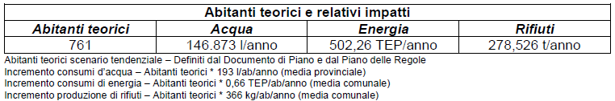
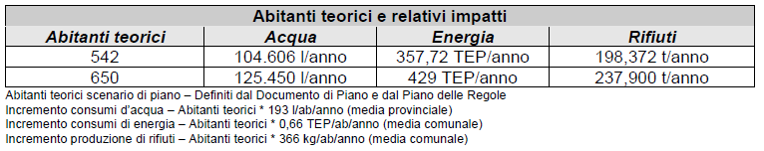
VAS – Valutazione effetti ambientali
Carico insediativo
Scenario tendenziale
Scenario di Piano
Con riferimento al tema della mobilità, la verifica dei carichi urbanistici ha dimostrato che la rete stradale attuale è in grado di accogliere tutto il traffico potenzialmente indotto dalle nuove funzioni.

Slide 18
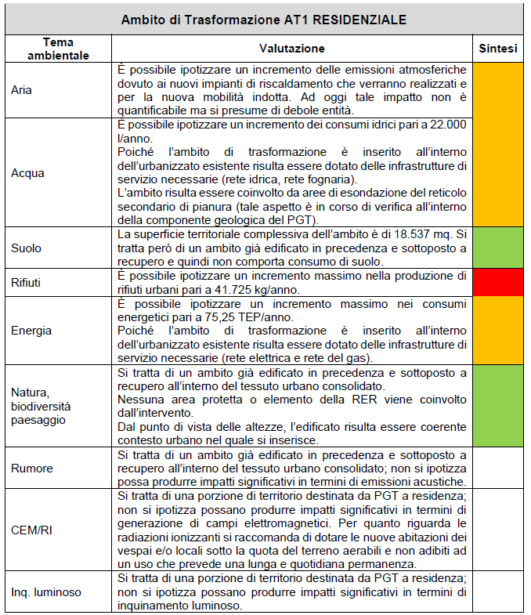
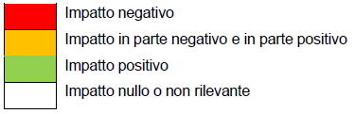
VAS – Valutazione effetti ambientali

Slide 19
VAS – Valutazione effetti ambientali
Non si evidenziano impatti negativi di rilievo riferibili ai servizi fondamentali per il conseguimento degli obiettivi di funzionalità urbana trattandosi per lo più di aree a verde. Vi è da registrare un lieve consumo di suolo agricolo generato dal parcheggio e dall’area istituzionale pari a circa 9.800 mq.
Con rifermento alle misure di riduzione e mitigazione degli eventuali impatti negativi, quanto già indicato nel PGT viene ritenuto valido e sufficiente.
Si raccomanda la verifica, in sede attuativa degli AT/PA:
• con le indicazioni fornite dalla REC
• con le risultanze degli approfondimenti in corso nell’ambito della componente geologica del PGT rispetto all’interferenza con le aree di esondazione del reticolo secondario di pianura.

Slide 20
VAS – Valutazione effetti ambientali MOBILITA’/REC
Con riferimento agli interventi previsti in tema mobilità, si valutano positivamente tutti gli interventi dedicati al completamento del sistema della viabilità, alla riorganizzazione dello schema della circolazione e alla ottimizzazione/Implementazione dei percorsi di mobilità lenta in quanto utili ad una maggiore fluidificazione del traffico, connessione territoriale e migliore vivibilità delle porzioni di territorio maggiormente abitate.
Un importante contributo alla tutela e valorizzazione dell’ambiente è dato dal progetto di Rete Ecologica Comunale (REC) che non solo permette di tutelare e valorizzare ambiti naturali e seminaturali presenti sul territorio del Comune di Sulbiate, ma li inserisce in un contesto di relazioni più ampio, caratterizzato sia da valenze ambientali naturalistiche sia da aspetti paesaggistici e fruitivi.

Slide 21
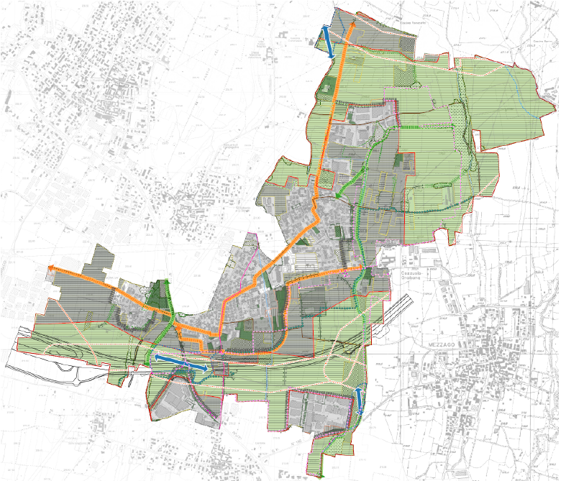
VAS – Valutazione effetti ambientali REC
Complessivamente si tratta di circa 4 kmq di aree tutelate/valorizzate a diverso titolo; i due corridoi principali sui quali si costruisce la REC sono lunghi circa 11 km (6 km il corridoio di fruizione e 5 km il corridoio di naturalità). Vi è inoltre da rilevare che il 79% circa delle aree verdi e agricole presenti sul territorio comunale rientra all’interno del PLIS vigente o come proposto ampliamento.

Slide 22
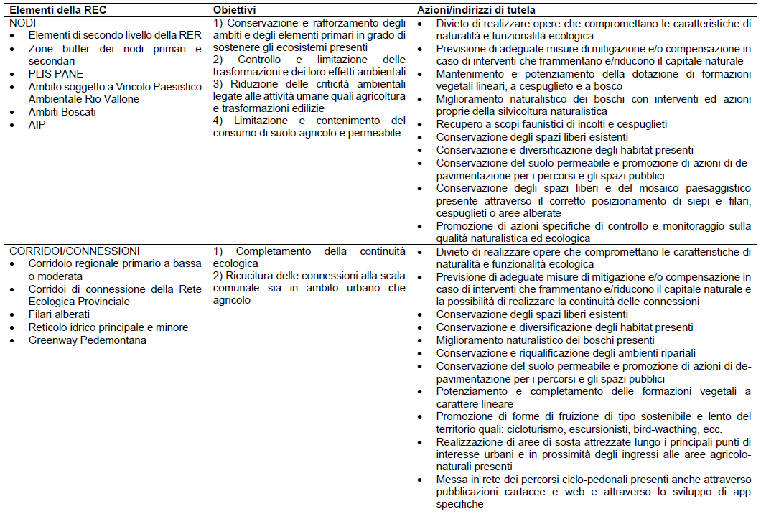
VAS – Valutazione effetti ambientali REC

Slide 23
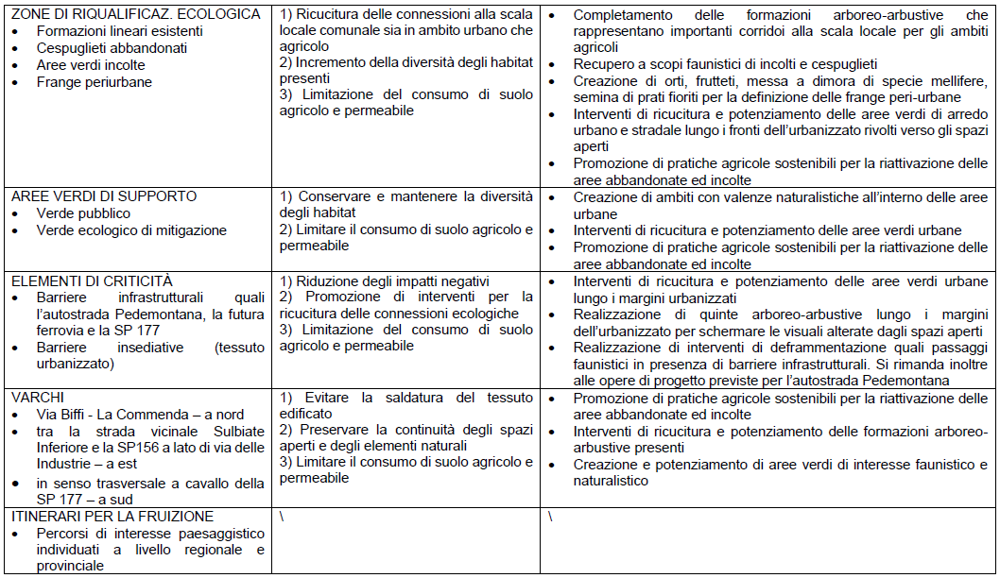
VAS – Valutazione effetti ambientali REC

Slide 24
VAS – Monitoraggio
Il monitoraggio ambientale contribuisce ad assicurare il controllo degli impatti significativi sull’ambiente derivanti dalla sua attuazione e permette di individuare tempestivamente impatti negativi imprevisti e adottare le opportune misure correttive.
Il monitoraggio comprende:
• la descrizione dell’evoluzione del contesto ambientale e territoriale di riferimento (indicatori di contesto);
• il controllo dell’attuazione delle azioni di piano e delle misure di mitigazione e compensazione (indicatori di processo);
• il controllo degli impatti significativi sull’ambiente mediante la misurazione della variazione del contesto imputabile alle azioni di Piano (indicatori di contributo).
La gestione delle attività di monitoraggio delle ricadute ambientali derivanti dall’attuazione della variante al PGT farà capo all’Autorità procedente d’intesa con l’Autorità competente VAS.
Si prevede di verificare annualmente l’attuazione degli interventi contenuti nel PGT e quindi la necessità di indagarne le ricadute ambientali stimate nel Rapporto Ambientale e procedere alla stesura di un Report relativo. Il Report potrà essere reso disponibile sul sito internet del Comune e divulgato agli stakeholder individuati nel procedimento VAS e al pubblico interessato.

